Slide 1

HEMODİYALİZ CİHAZINDA DEZENFEKSİYON
Ahmet PULUR 2022
YBÜ Diyaliz Sorumlusu & Yoğun Bakımlar Klinik Eğitim ve Gelişim Hemşiresi

Slide 2

HEMODİYALİZ CİHAZLARI DEZENFEKSİYON PROGRAMLARI TALİMATLARI
1: Amaç: Hemodiyaliz Cihazların Etkin ve Verimli Şekilde Dezenfeksiyonunu Sağlamak
2: Kapsam: Hemodiyaliz Ünitesinde Bulunan Hemodiyaliz Cihazlarını Kapsar.
3: Sorumlular: Hemodiyaliz Ünitesi Doktoru, Hemşiresi, Personeli

Slide 3
ALTIN KURAL !
Tüm hastalar potansiyel olarak infeksiyözdür,
Tüm kullanılmış tıbbi gereçler infeksiyöz kabul edilip standart işlem uygulanmalıdır.

Slide 4
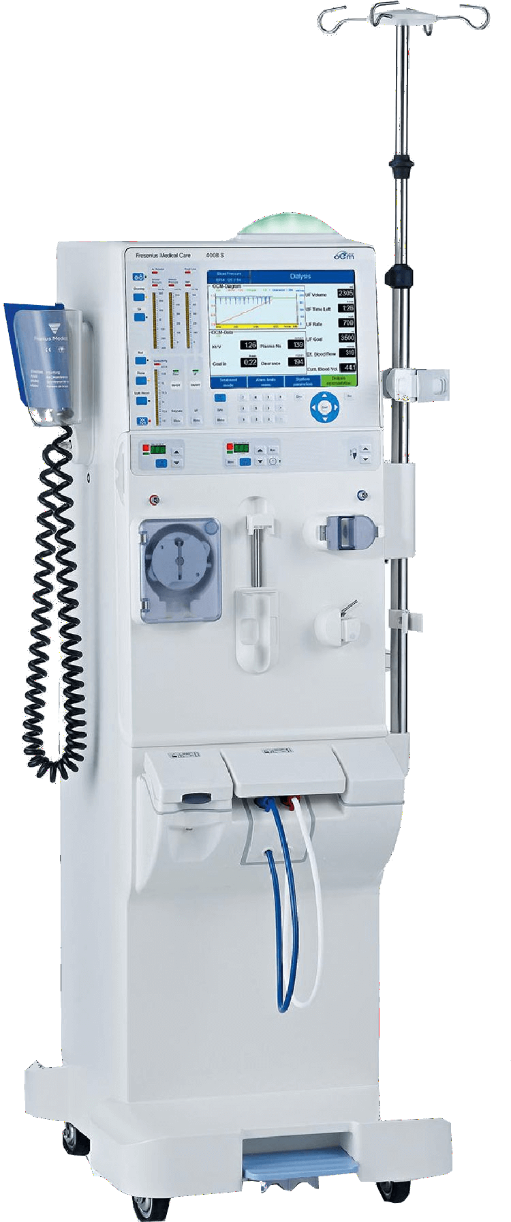
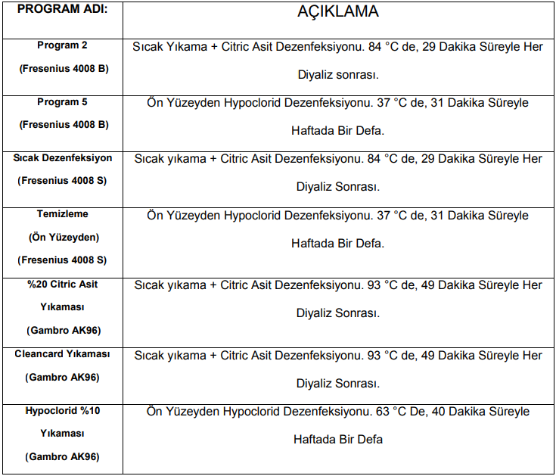
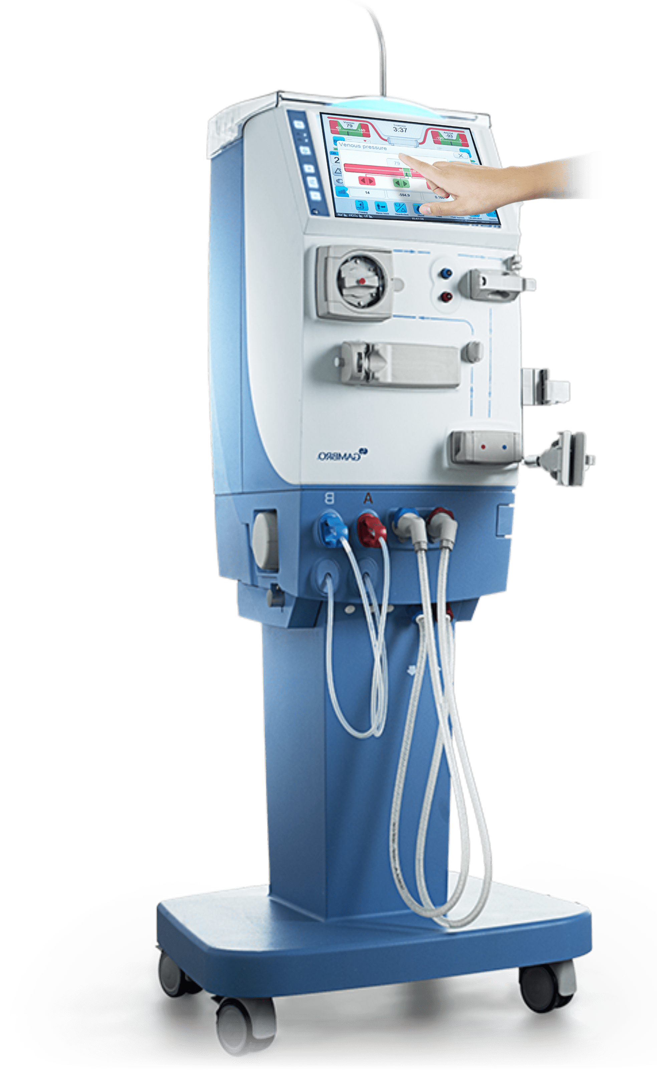
Örnek-1
Diyaliz Cihazı Dezenfeksiyon Programları

Slide 5
TANIMLAR
Sterilizasyon: Cansız maddeler üzerinde bulunan mikroorganizmaların sporlar dahil öldürülmesidir.
Dezenfeksiyon: Cansız maddeler üzerinde bulunan patojen mikroorganizmaların yok edilmesidir. Bakteri sporları dezenfeksiyon düzeyine göre .
Dekontaminasyon: Sağlık çalışanının, tıbbi alet yada malzemeye herhangi bir koruyucu araç kullanmaksızın elle dokunması durumunda risk taşımaması anlamında kullanılan bir terimdir.

Slide 6
DEZENFEKSİYON
Dezenfeksiyon ısı veya kimyasal maddeler kullanılarak cismin mikroorganizmalardan arındırılması işlemidir. Patojen mikroorganizmaları ve çok dirençli olmayan diğer mikroorganizmaları tahrip eden veya virüsleri inaktive eden kimyasal maddelere dezenfektan madde denir.
Dezenfeksiyonun Uygulandığı Yerler: El Antisepsisi yara temizliği, deri antisepsisi yer duvar dezenfeksiyonu, oda dezenfeksiyonu, laboratuvar dezenfeksiyonu, eşya dezenfeksiyonu, alet dezenfeksiyonu

Slide 7
1-Yüksek Düzey Dezenfektanlar
Dezenfeksiyonun Etkinliğini Belirleyen Kriterler
Kontamine eden mikroorganizmaların yapısı ve sayısı ortamdaki organik artıkların miktarı dezenfekte edilecek nesnenin tipi ve yapısı dezenfektan seçimi
ETKİ SPEKTRUMUNA GÖRE DEZENFEKTANLAR:
1-Yüksek düzey dezenfektanlar:
Genellikle bakteriyel endosporlar hariç mikroorganizmaların tümü 20 dakikada öldürülen dezenfektanlar grubuna girer. Ayrıca “Kimyasal Sterilanlar” olarak bilinen az sayıdaki dezenfektanlarda saat gibi uzun uygulama süresi gerektirmektedir.

Slide 8
2-Orta Düzey Dezenfektanlar
Hidrojen peroksitleri kapsar
Bunlar;
Gluteraldehit, Formaldehit, Sodyum hipoklorit, Perasetik asit, Hidrojen peroksitleri kapsar.
2- Orta Düzey Dezenfektanlar:
Bu grup dezenfektanlar, bakteri endosporları hariç tüberküloz basili ve diğer mikroorganizmalara 10 dakikada etkili dezenfektanlardır.
Bunlar;
Etil veya isopropil alkol,(fenol veya fenol,İyodoforlar) bileşikleri kapsar.

Slide 9
3- Düşük Düzey Dezenfektanlar
3- Düşük Düzey Dezenfektanlar:
a-Bakteri endosporları ve tüberküloz basiline etkili olmayan, vejetatif bakterilerin çoğunu, bazı mantarlar ve uygun bir sürede ( 10 dk.) bazı virüsleri öldürebilen dezenfektanlardır.
Bunlar;Etil veya isopropil alkol,fenol veya fenol bileşikleri,iyodoforlar,sodyum hipoklorit,kuaterner amonyum bileşikleri kapsamaktadır.
b-Human Immunodeficiency Virüs ( HIV) ve Hepatit B Virüs ile kontamine malzemelerin dezenfeksiyonunda standart olarak ppm arasında değişen konsantrasyondaki Hipoklorit solisyonları,%2’lik gluteraldehit solüsyonu veya% 70’lik etanol kullanılır.

Slide 10
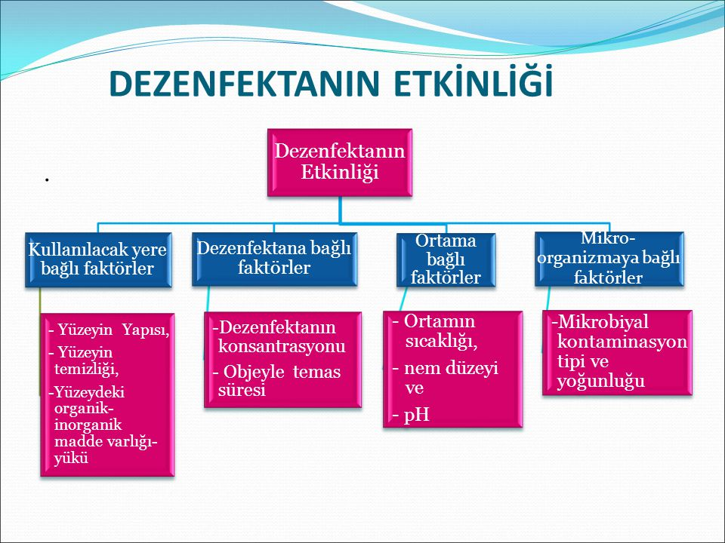
Dezenfektanın Etkinliği

Slide 11
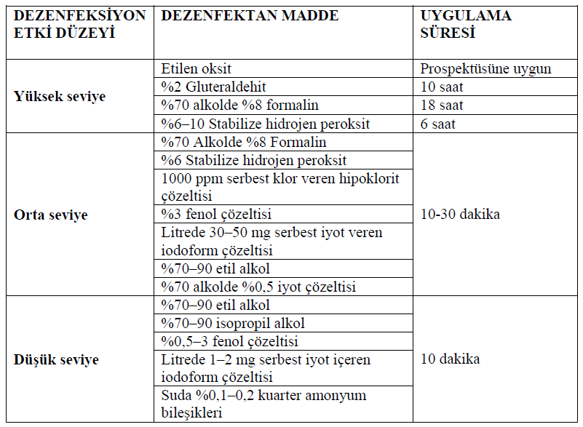
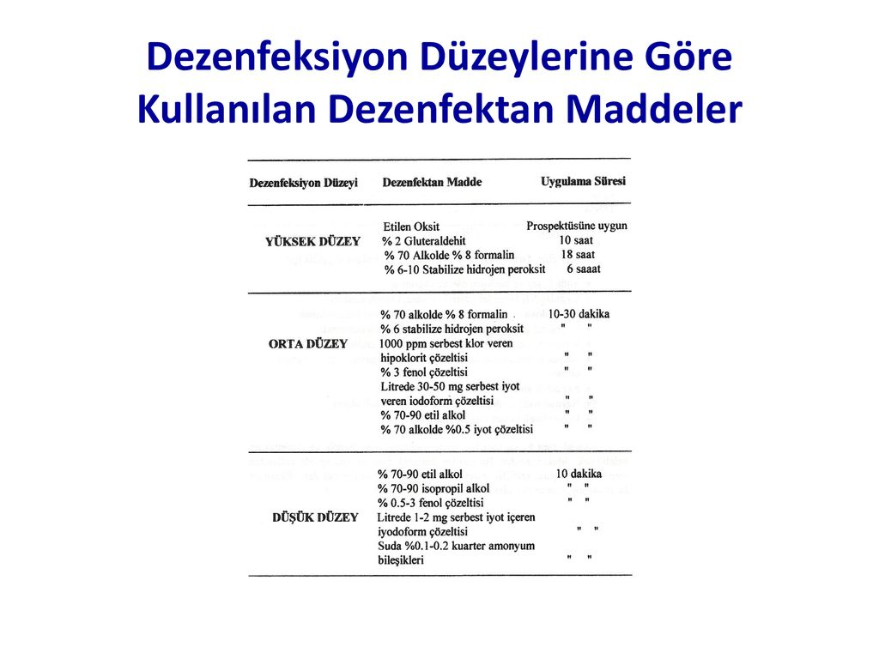

Slide 12
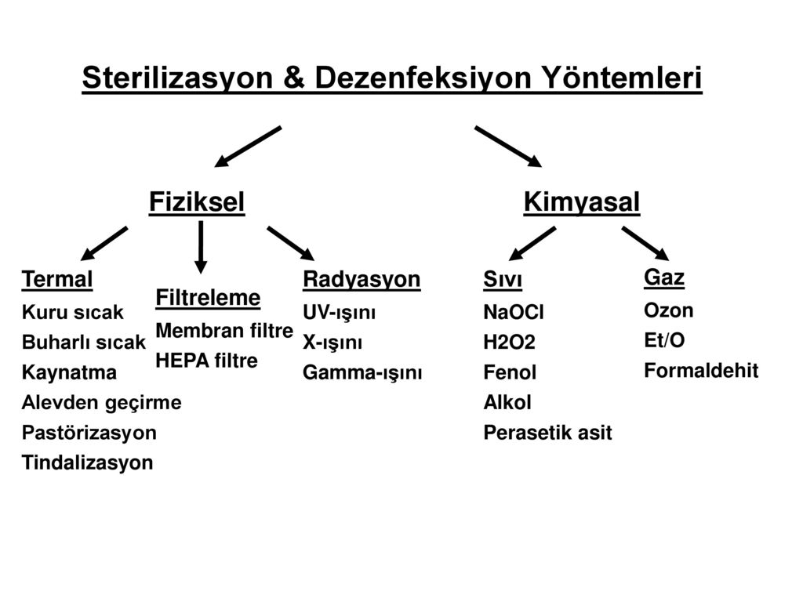
Dezenfeksiyon & Sterilizasyon
DEZENFEKSİYON:Cansız maddeler ve yüzeyler üzerinde bulunan patojen mikroorganizmaların (bakteri sporları hariç)yok edilmesi veya üremelerinin durdurulmasıdır.
STERİLİZASYON: Cansız maddeler üzerinde bulunan tüm mikroorganizmaların sporlar dahil yok edilmesidir.

Slide 13
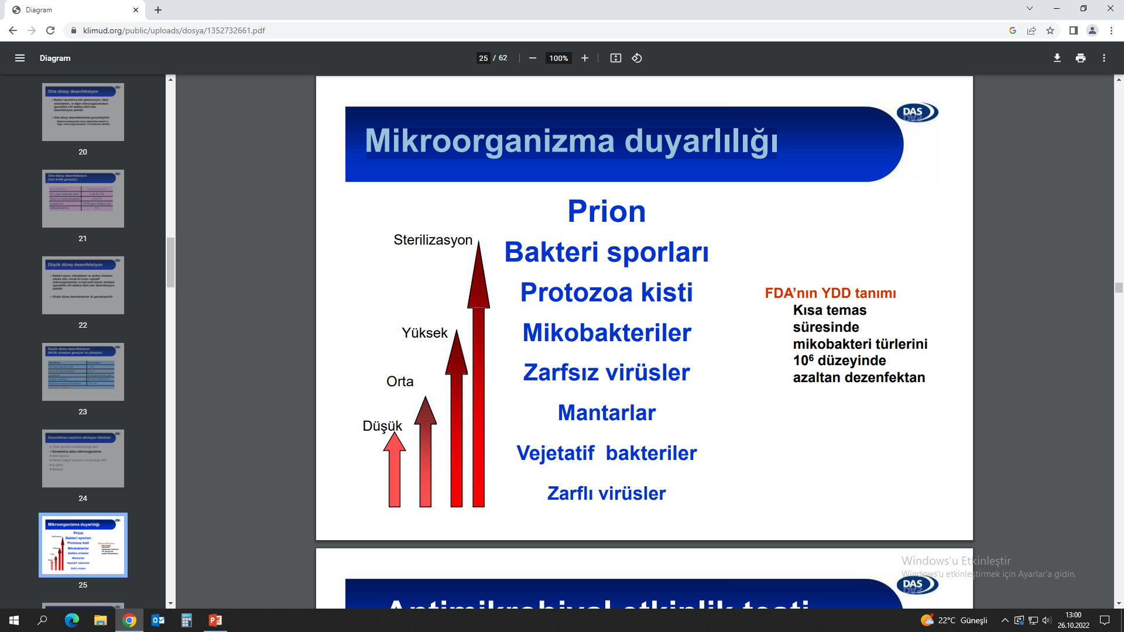
Mikroorganizma duyarlılığı
https://www.klimud.org/

Slide 14
Bakteri sporları ve Mikobakterileri etkileme seviyelerine göre 3 kategoride değerlendirilir.
Kimyasal Sterilizasyon
Yüksek düzey dezenfeksiyon
Orta düzey dezenfeksiyon
Düşük düzey dezenfeksiyon

Slide 15
Dezenfeksiyon Seviyeleri;
1-Yüksek seviye dezenfeksiyon:Tüm vejatatif bakteriler, virüsler ve mantar sporları ile bakteri sporlarının bir kısmının eliminasyonu
2-Orta seviye dezenfeksiyon: Tüberküloz etkenleri ve diğer vejatatif bakterilerle virüs ve mantarların çoğunun inaktive edilmesi
3-Düşük seviye dezenfeksiyon: Tüberküloz etkenleri ve zarfsız virüslere etkisiz olan, ancak bir kısım vejatatif mikroorganizmaları inaktive edebilen dezenfeksiyon seviyesi
DEKONTAMİNASYON:Kontamine malzemenin temizlik, dezenfeksiyon veya sterilizasyon ile kullanıma elverişli hale getirilmesi.

Slide 16
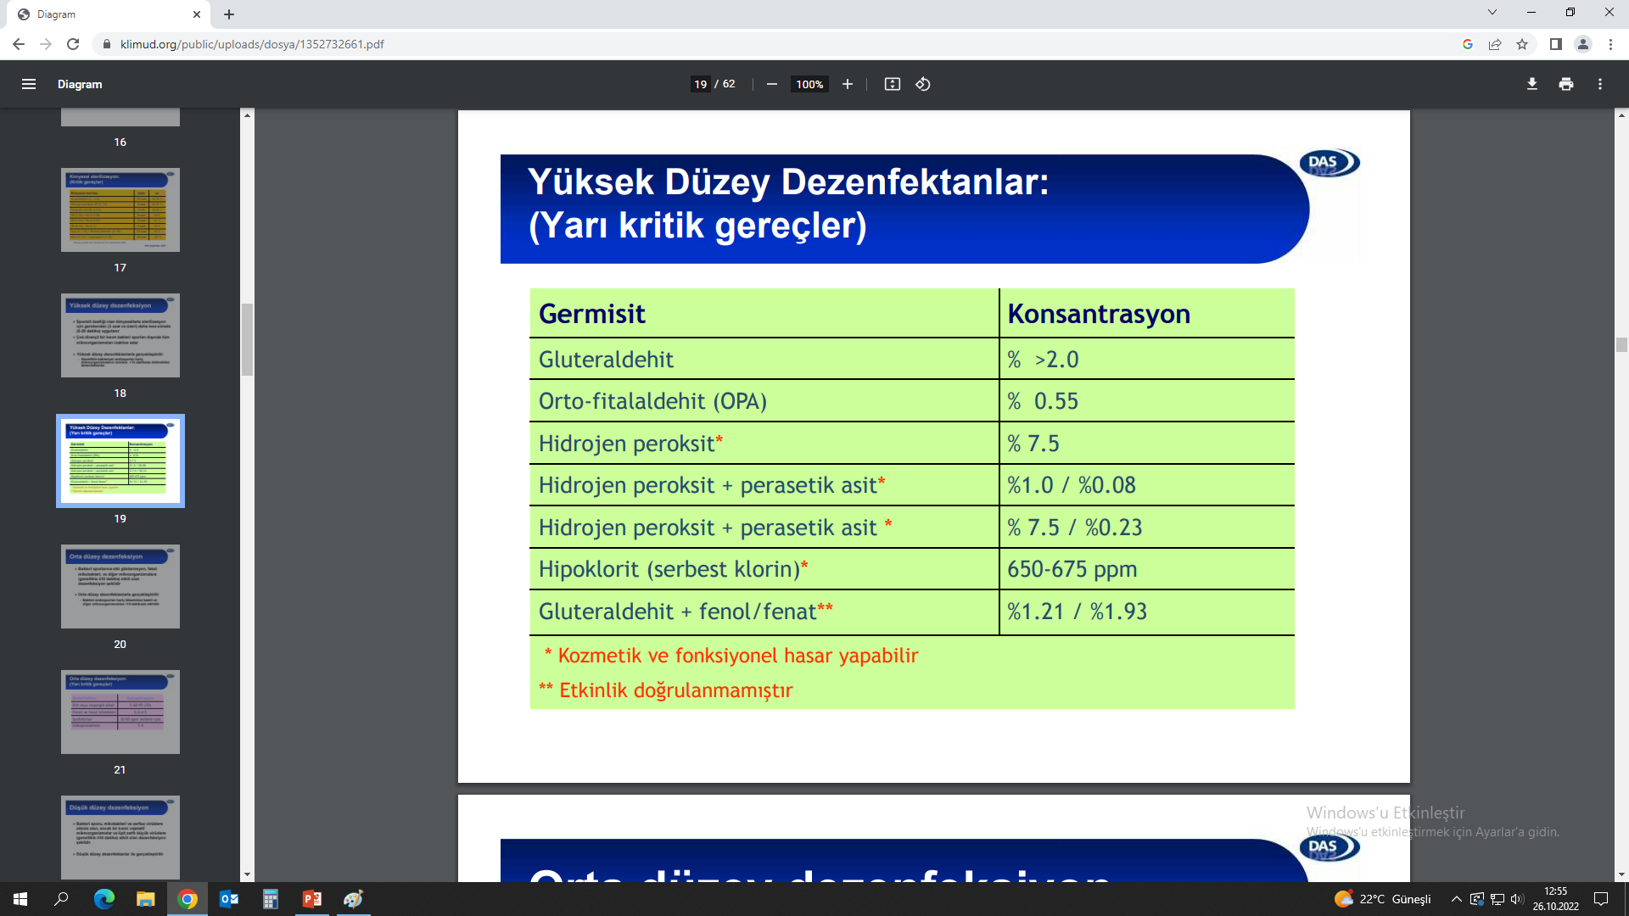
Yüksek Düzey Dezenfektanlar: (Yarı kritik gereçler)
1-Yüksek seviye dezenfeksiyon:
Tüm vejatatif bakteriler, virüsler ve mantar sporları ile bakteri sporlarının bir kısmının eliminasyonu
https://www.klimud.org/

Slide 17
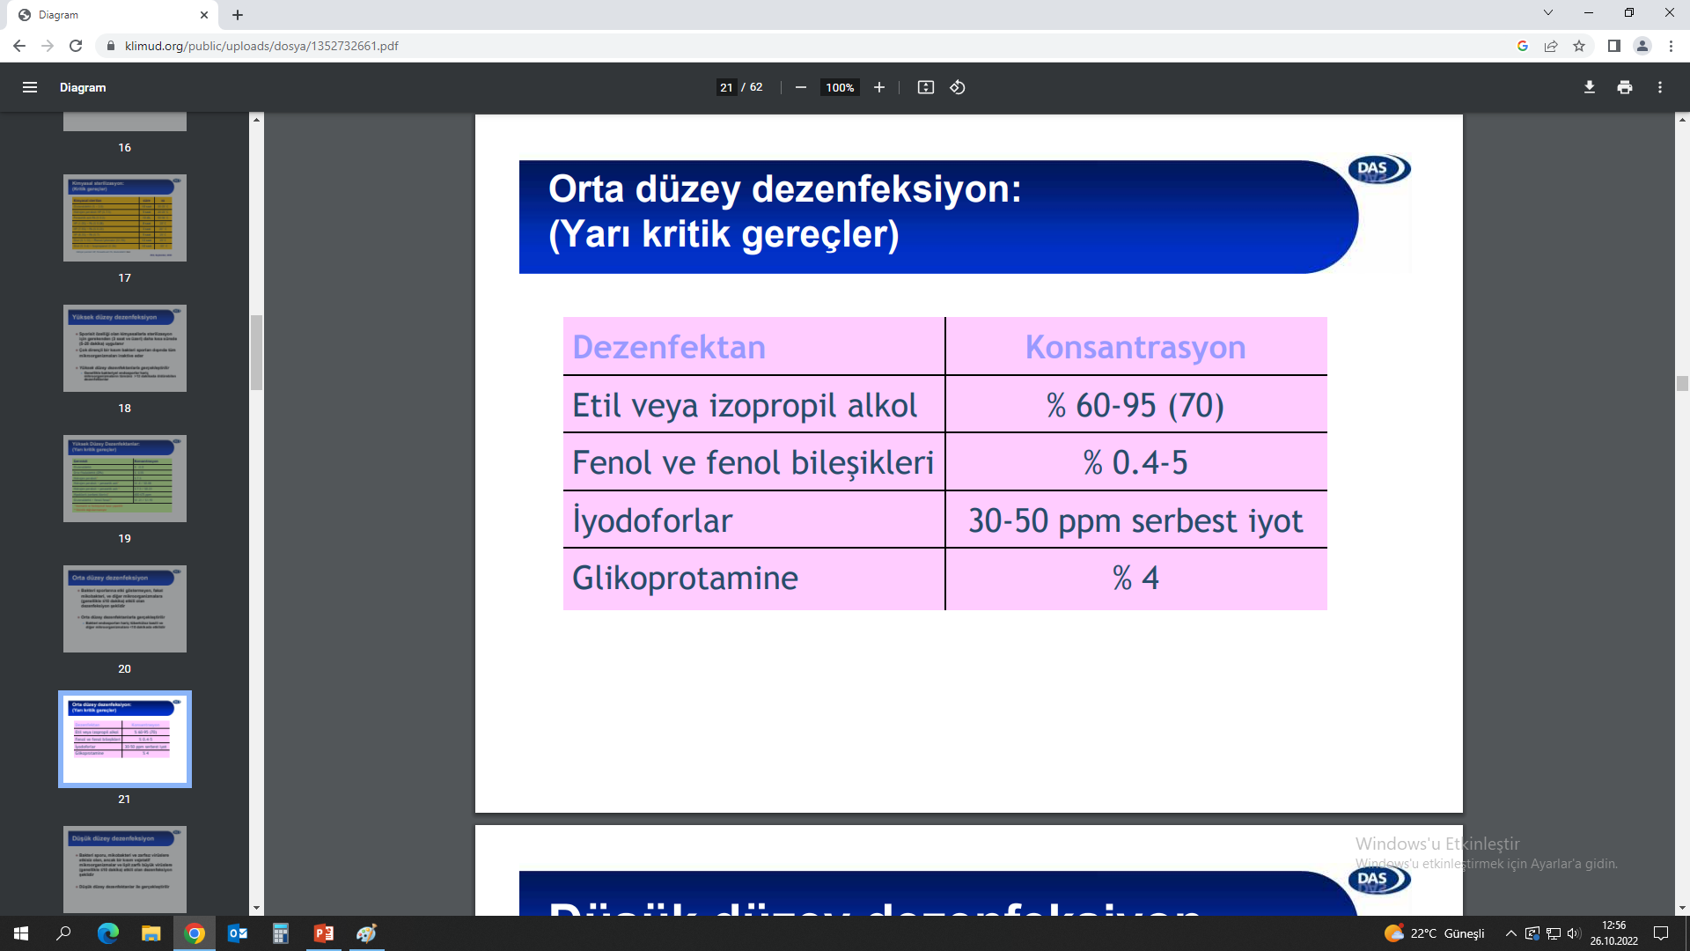
Orta düzey dezenfeksiyon: (Yarı kritik gereçler)
2-Orta seviye dezenfeksiyon:
Tüberküloz etkenleri ve diğer vejatatif bakterilerle virüs ve mantarların çoğunun inaktive edilmesİ
https://www.klimud.org/

Slide 18
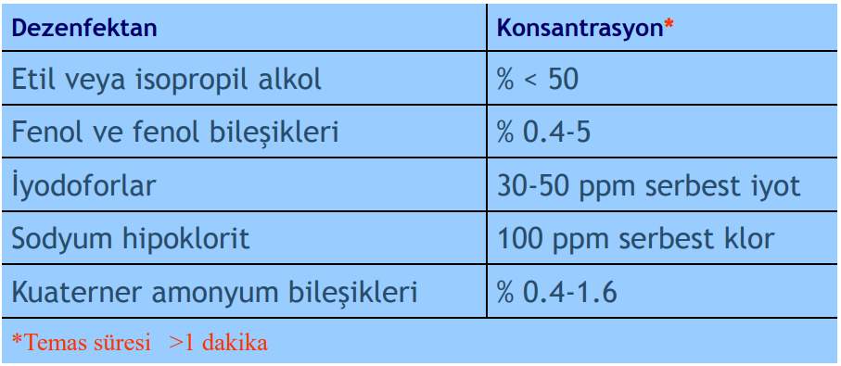
Düşük düzey dezenfeksiyon: (Kritik olmayan gereçler ve yüzeyler)
3-Düşük seviye dezenfeksiyon:
Tüberküloz etkenleri ve zarfsız virüslere etkisiz olan, ancak bir kısım vejatatif mikroorganizmaları inaktive edebilen dezenfeksiyon seviyesi
https://www.klimud.org/

Slide 19
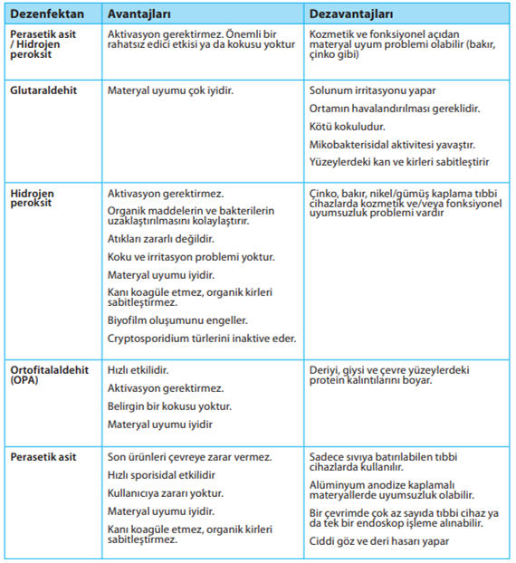
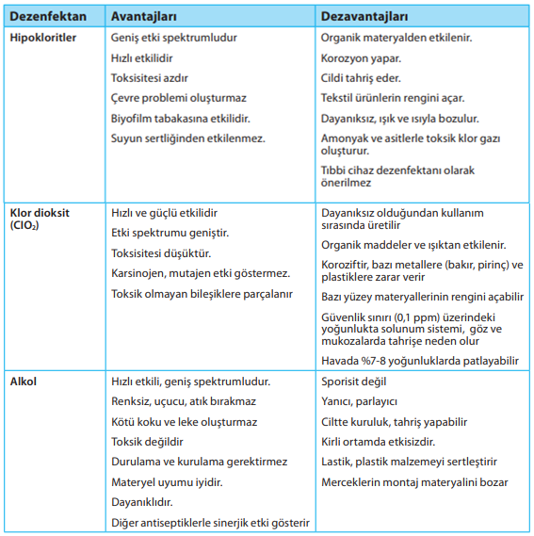
Yüksek ve orta düzey dezenfektanların üstün ve zayıf yönleri
Sterilizasyon Dezenfeksiyon Rehberi, 2019

Slide 20
Diyaliz Makinesinin Dezenfeksiyonu-1
Diyaliz makinesi her tedaviden sonra dezenfekte edilmelidir.
Dezenfeksiyon sonrası 72 saat boyunca kullanılmamışsa tekrar dezenfekte edilmelidir.
Makinenin hidrolik yolunda biofilm oluşmasını önlemek için haftada bir kez aktif klor içeren bir ajanla dezenfekte edilmelidir.
Makine üreticisi öneriyorsa,tercihe bağlı ısı dezenfeksiyonu yapılabilir.
Diyaliz makinesinin tüm dezenfeksiyon işlemleri kayıt altına alınmalıdır.
Kayıt formunda makine seri numarası,dezenfeksiyon türü ve şekli,dezenfeksiyon süresi,dezenfektan adı,uygulayan kişinin adı,tarih ve saat(seans)bilgisini içermelidir.

Slide 21
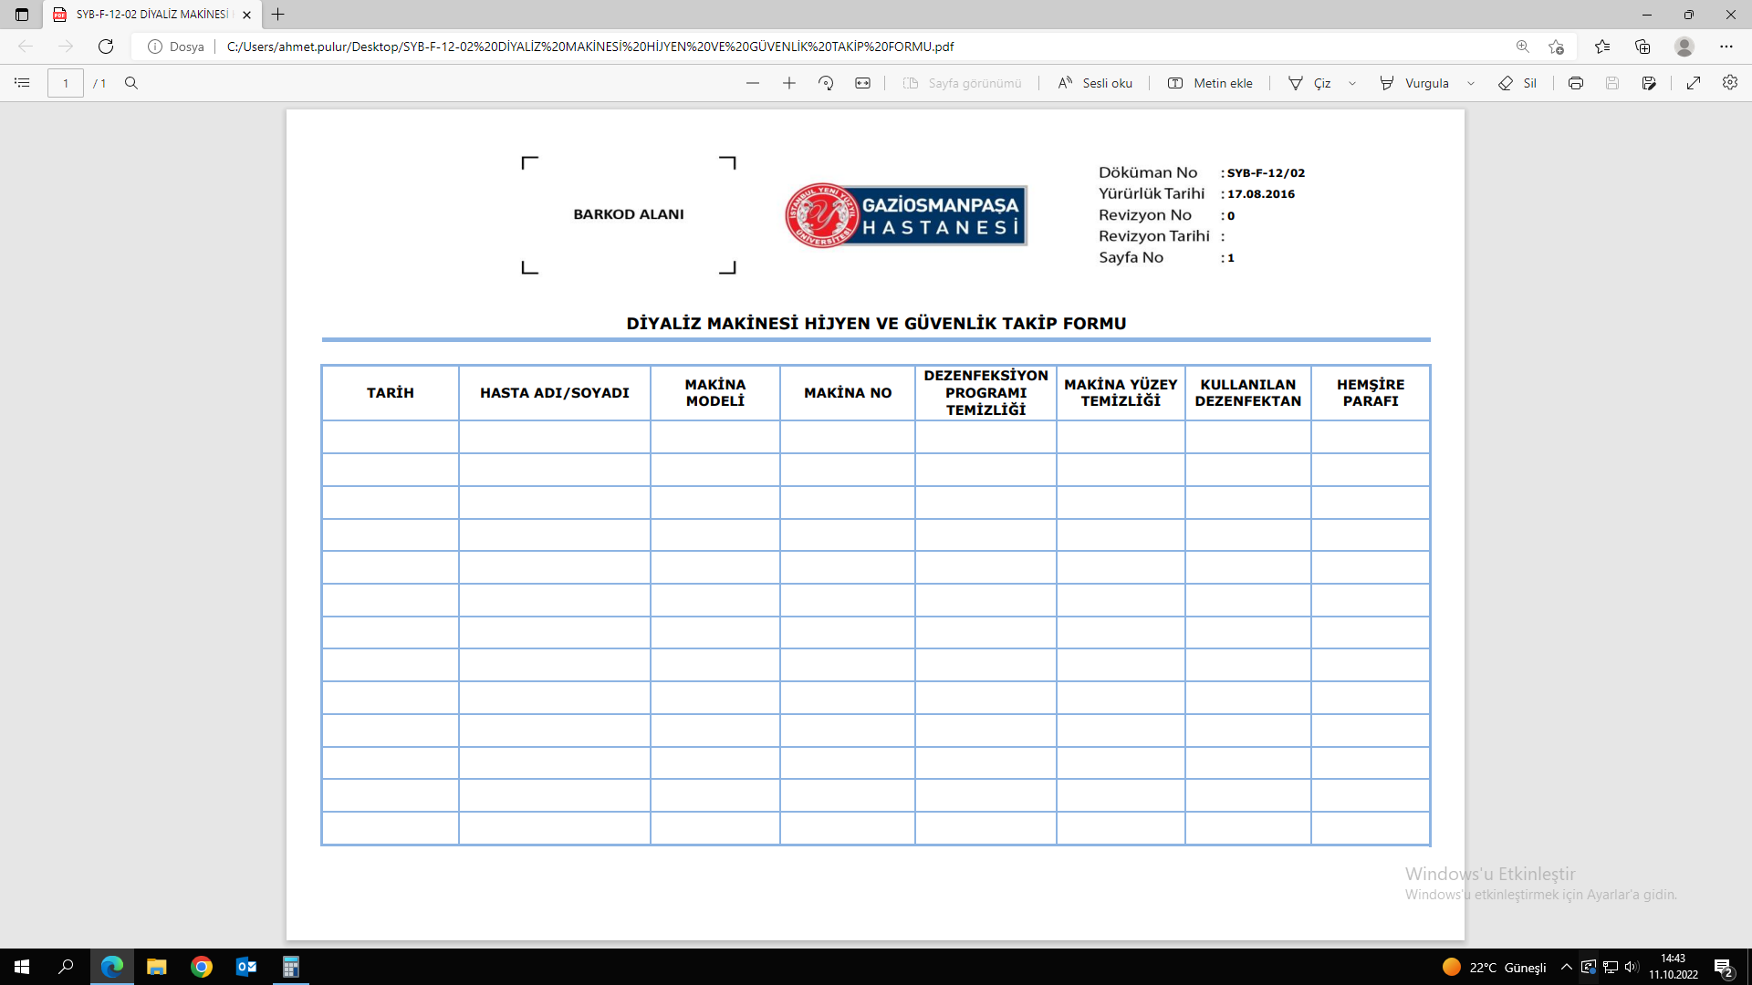
Örnek
‘Makine Dezenfeksiyon Formu’

Slide 22
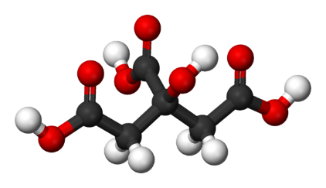
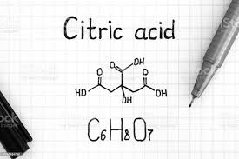
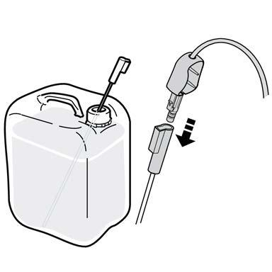
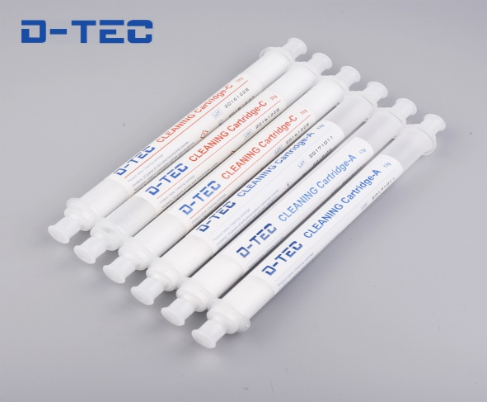
Diyaliz Makinesinin Dezenfeksiyonu-2
Diyaliz makinelerinin hidrolik sistemi
Dezenfeksiyon
Dekalsifikasyon
Biofilm önleme amaçları ile dezenfekte edilir.
Diyaliz makinelerinin hidrolik sistem dezenfeksiyonunda makine üreticilerinin önerdiği dezenfektanlar kullanılmalıdır(Makinelerinin kullanma kılavuzunda belirtilmiştir.)
%30- %50 Sitrik Asit
Perasetik Asit
Benzeri alternatif ürünler
%1,75 Çamaşır suyu
Isı Dezenfeksiyonu

Slide 23
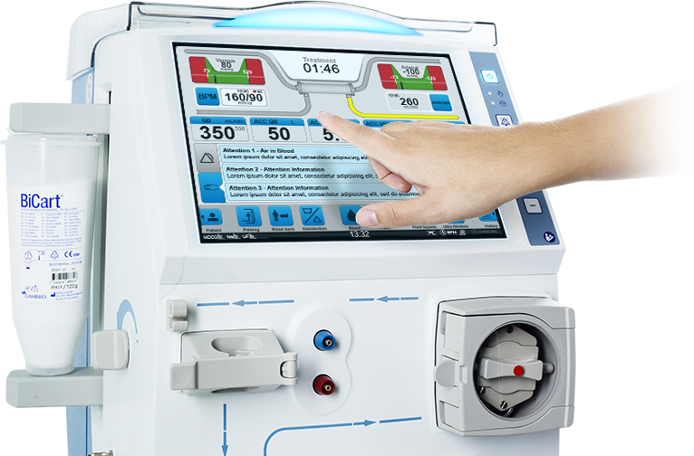
Diyaliz Makinesinin Dezenfeksiyonu-3
Diyaliz Makinesi Yüzey Dezenfeksiyonu:
Diyaliz makinesinin yüzeyi her seans sonrasında dezenfektan emdirilmiş tek kullanımlık bez/mendiller kullanılarak üreticinin talimatlarına uygun olarak kullanılmalıdır.
Sulandırılmış dezenfektanın içine makine sayısı kadar mendil/bez konur, her makineyi sildikten sonra kullanılan mendil/bez bir poşete koyarak uygulama gerçekleştirilir.
Hazırlanan solüsyon temiz olduğundan, gün boyu her seans sonrası makineleri temizlemek için kullanılabilir.

Slide 24
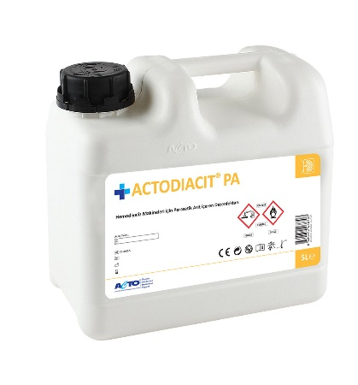

Diyaliz Makinesinin Dezenfeksiyonu-4
Çapraz kontaminasyonu önlemek için hastanın makineye bağlama işlemi tamamlandıktan sonra da makinenin ekran ve tuş kısımlarının silinmesi tavsiye edilmektedir.
Haftada bir defa makinenin tüm modül ve yüzeyleri detaylı bir şekilde temizlenip dezenfekte edilmelidir.
Makine üreticisi tarafından tavsiye edilen dezenfektanlar kullanılmalıdır.

Slide 25
Diyaliz Cihazlarında Dezenfeksiyon ve Önemi-1
Diyalizde dezenfeksiyon ve sterilizasyon;enfeksiyon nedeniyle çok önemlidir. Bilindiği üzere enfeksiyon vücut salgıları ile (kan,tükürük,ter ve idrarla) bulaşmaktadır. Diyaliz hastalarında viral hapatitler ve diğer bulaşıcı hastalıklar mevcut olabilir.
Bu hastalıkların diğer hastalara bulaşmaması için basit bir o kadar da önemli tedbirlerin alınması gerekir. Eldiven giymek,maske takmak,elleri yıkamak gibi tedbirlerin yanısıra;negatif HBV ve HCV makinalarin,kullanılan malzemelerin ve personelin ayrılması gerekmektedir.

Slide 26
Diyaliz Cihazlarında Dezenfeksiyon ve Önemi-2
Evrensel önlemlerin alınmasından sonra en önemli konu cihazların yüzeysel ve içsel dezenfeksiyonunun yapılmasıdır.İç dezenfeksiyonunda;cihazların dezenfeksiyon proğramlarına göre citrik asit,hipoklorik asit(çamaşır suyu)ve duruma göre formaldehit ile dezenfeksiyon tercih edilmelidir.
Citrik asitin konunun özünde dekalfikasyon etkisi görünsede ısı dezenfeksiyonu ile hepatovirüsid fungusit,bakterisid ve kan pıhtılarını çözücü etkisi mevcuttur.Sulanma oranlarına dikkat edilmelidir. Yanlışlıkla hipo ile karıştırılmamalıdır.

Slide 27
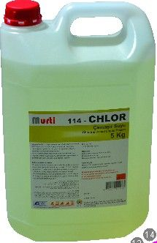
Diyaliz Cihazlarında Dezenfeksiyon ve Önemi-3
Hipoklorik asit(çamaşır suyu)sulandırılmış ürünleri ev dezenfeksiyonunda kullanılmakla beraber diyaliz merkezlerinin vazgeçilmez dezenfektanıdır. Hem ucuz hem de kolay bulunabilmesi tercih nedenidir.
Tüm mikroorganizmalar üstünde öldürücü etkiye sahiptir. Hem makinenin iç dezenfeksiyonunda hem dış dezenfeksiyonunda hem de diğer yüzeylerin dezenfeksiyonunda kullanılabilmektedir.

Slide 28
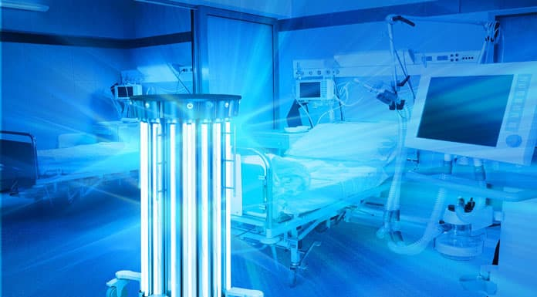

Diyaliz Cihazlarında Dezenfeksiyon ve Önemi-4
Enfeksiyon riski cihazları yüzeyi ile temas eden malzemeler ile de olabilir.Bununda önüne geçmek için yüzey dezenfeksiyonunun iyi yapılması gerekir.Hipo ile ıslatılmış nemli bezle cihazın yüzeyi,kan bulaşmış tüm yüzeyler,su giriş portları ve hortumları iyice silinir. Teknik servislerin önerisini veyahut görüşlerini alarak diğer dezenfeksiyonlarda da kullanılabilir.
Hepota-virüsler ve özellikle damlacık enfeksiyonu(solunum yolu)ile
bulaşan enfeksiyonlara karşı UV lambası takılarak önlem alınmalıdır.

Slide 29

Hemodiyaliz Cihaz Dezenfeksiyonu
Hemodiyaliz ünitelerinde en çok bakteriyel enfeksiyonlarla karşılaşılır.
Hemodiyaliz ünitelerinde kanla oluşabilecek kontaminasyon sıklığı diğer ünitelere göre daha fazladır buna karşın dezenfeksiyon ve sterilizasyon diğer ünitelerle çok farklılık göstermez.
Hemodiyaliz makinalarında çapraz kontaminasyonun(bir hastadaki enfeksiyonun diğer hastaya geçmesine neden olan etkenlerle oluşan kontaminasyon) engellenmesi için muhakkak uygun dezenfeksiyon yapılmalıdır.

Slide 30
Hemodiyaliz Cihazı Dezenfektanı; Sitrik Asit %21
1.Ürün; hemodiyaliz cihazlarında temizlik, termokimyasal dezenfeksiyon, dekalsifikasyon , inorganik ve organik artıkların uzaklaştırılması amacıyla kullanılan invaziv tıbbi cihaz dezenfektanı olmalıdır.
2.Ürün;içerik olarak % 2I oranında sitrik asit monohidrat, % 2,5 laktik asit ve % 2,5 malik asit içermelidir.
Ek olarak de iyonize su, antioksidan, antikoroziv, surfaktan , koruyucu ve diğer yardımcı maddeleri içermelidir.

Slide 31

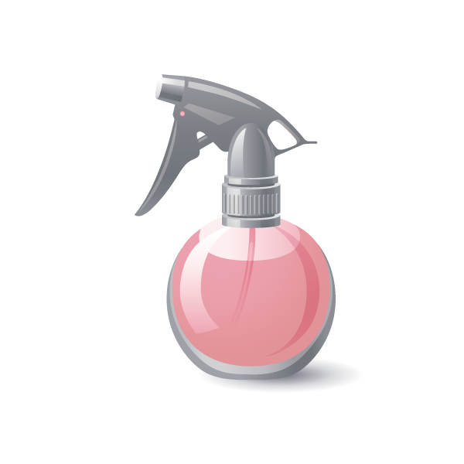
DEZENFEKSİYON
HEMODİYALİZ CİHAZ DEZENFEKSİYONU
Her seans sonu hidrolik sistem dezenfeksiyonu
Her seans sonrası yüzey dezenfeksiyonu
Haftada 1 gün periyodik olarak yüksek etkinliği olan dezenfektan ile sıcak dezenfeksiyon yapılmalıdır.

Slide 32

Hemodiyaliz Cihazı
Cihaz yüzeyinde kontaminasyon durumunda tek adımlık temizlik dezenfeksiyon sağlamaz, yüzeydeki kirlilik dezenfetanı inaktive eder.
1. Kontaminasyon temizlenir,
2. Temizlenen yüzey dezenfektan ile silinerek dezenfekte edilir.

Slide 33
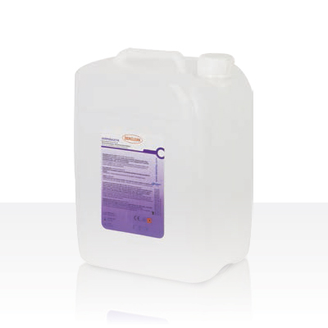
DERPERASETİK
• Aldehitsiz
• Fenolsüz
• Geri dönüşümlü
• Perasetik asit ve hidrojen peroksit bazlı
• Karıştırma gerektirmez
• 5 dakika içinde bakterisidal aktivite
• Her türlü hemodiyaliz makinesi için uygundur • Malzemeler ile geniş uyumluluk
• Renksiz
• Kokusuz
• Düşük elektrik tüketimi sağlar (36°C – 37°C)
Kullanım Alanı ve Amacı
Hemodiyaliz işlemi sırasında, hemodiyaliz cihazı jeneratörü ve devrelerinde oluşan organik ve inorganik atıkların temizliğini, dekalsikasyonunu ve dezenfeksiyonunu sağlar. Paslanmaz çelik, cam, plastik, HDPE, seramik yüzeylerle uyumludur. Pleksiglas ve alüminyum yüzeylere temas ettirilmemelidir.
Kullanım Şekli
Derperasetik; hemodiyaliz cihazların dezenfeksiyon pipetinden otomatik olarak çekilerek kullanılır. (Makine 1/34 oranında sulandırır)
pH değeri 0.5-3.0
Kimyasal İçerik
Perasetik asit <%20, hidrojen peroksit <%20, asetik asit <%12, Yardımcı maddeler, Deiyonize su Mikrobiyolojik Etkisi
Bakterisid, Virüsid, Fungusid, Tüberkülosid, Mikobakterisid

Slide 34
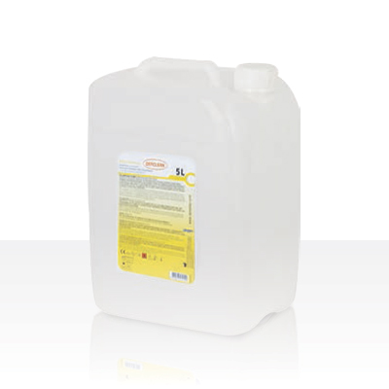
DERCITRO PLUS
• Sitrik Asit Monohidrat tabanlı çözüm
• Aldehitsiz
• Fenolsüz
• Geri dönüşümlü
• Karıştırma gerektirmez
• 5 dakika içinde antimikrobiyal aktivite
• Fresenius marka hemodiyaliz makinesi için uygundur
• Malzemeler ile geniş uyumluluk
• Renksiz
• Kokusuz
Kullanım Alanı ve Amacı
Dercitro Plus (%21) Hemodiyaliz işlemi sırasında, hemodiyaliz cihazı jeneratörü ve devrelerinde oluşan organik ve inorganik atıkların temizliğini, dekalsi kasyonunu ve dezenfeksiyonunu sağlar. Paslanmaz çelik, cam, plastik malzeme ve seramik yüzeylerle uyumludur. Pleksiglas ve alüminyum yüzeylere temas ettirilmemelidir.
Kullanım Şekli
Dercitro Plus(%21), Hemodiyaliz cihazlarının dezenfeksiyon pipetinden, otomatik olarak çekilerek kullanılır. 1/20 oranında (%5) kullanılması önerilir. pH değeri 1-3
Kimyasal İçerik
%21 Sitrik asit monohidrat, %2,5 Malik asit, %2,5 Laktik asit ve Deiyonize su
Mikrobiyolojik Etkisi
Bakterisid, Virüsid, Fungusid, Tüberkülosid, Mikobakterisid

Slide 35
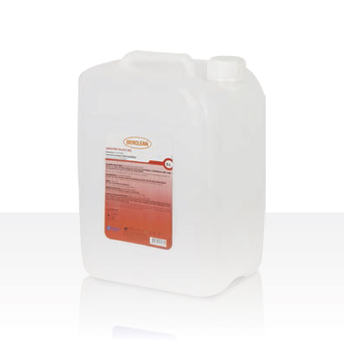
DERCITRO PLUS %30
• Sitrik Asit Monohidrat tabanlı çözüm
• Aldehitsiz
• Fenolsüz
• Geri dönüşümlü
• Karıştırma gerektirmez
• 5 dakika içinde antimikrobiyal aktivite
• Gambro marka hemodiyaliz makinesi için uygundur
• Malzemeler ile geniş uyumluluk
• Renksiz
• Kokusuz
Kullanım Alanı ve Amacı
Dercitro Plus (%30), hemodiyaliz işlemi sırasında, hemodiyaliz cihazı jeneratörü ve devrelerinde oluşan organik ve inorganik atıkların temizliğini, dekalsi kasyonunu ve dezenfeksiyonunu sağlar. Paslanmaz çelik, cam, plastik malzeme ve seramik yüzeylerle uyumludur. Pleksiglas ve alüminyum yüzeylere temas ettirilmemelidir.
Kullanım Şekli
Dercitro Plus(%30), hemodiyaliz cihazlarının dezenfeksiyon pipetinden otomatik olarak çekilerek kullanılır. Hemodiyaliz makinesi üreticisinin kullanım tavsiyesine uyunuz.
pH değeri 1-3
Kimyasal İçerik
%30 Sitrik asit monohidrat ve Deiyonize su
Mikrobiyolojik Etkisi
Bakterisid, Virüsid, Fungusid, Tüberkülosid, Mikobakterisid

Slide 36
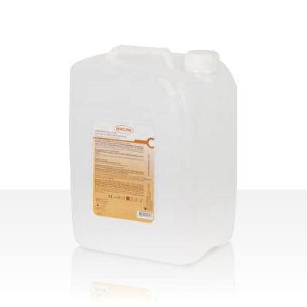
DERCITRO PLUS %50
• Sitrik Asit Monohidrat tabanlı çözüm
• Aldehitsiz
• Fenolsüz
• Geri dönüşümlü
• Karıştırma gerektirmez
• 5 dakika içinde antimikrobiyal aktivite
• Braun marka hemodiyaliz makinesi için uygundur
• Malzemeler ile geniş uyumluluk
• Renksiz
• Kokusuz
Kullanım Alanı ve Amacı
Dercitro Plus (%50), Hemodiyaliz işlemi sırasında, hemodiyaliz cihazı jeneratörü ve devrelerinde oluşan organik ve inorganik atıkların temizliğini, dekalsi kasyonunu ve dezenfeksiyonunu sağlar. Paslanmaz çelik, cam, plastik malzeme ve seramik yüzeylerle uyumludur. Pleksiglas ve alüminyum yüzeylere temas ettirilmemelidir.
Kullanım Şekli
Dercitro Plus (%50), hemodiyaliz cihazlarının dezenfeksiyon pipetinden otomatik olarak çekilerek kullanılır. Hemodiyaliz makinesi üreticisinin kullanım tavsiyesine uyunuz.
pH değeri 1-3
Kimyasal İçerik
%50 Sitrik asit monohidrat ve Deiyonize su.
Mikrobiyolojik Etkisi
Bakterisid, Virüsid, Fungusid, Tüberkülosid, Mikobakterisid

Slide 37
İdeal dezenfektan
Antimikrobiyal spektrumu geniş olmalı
Kısa sürede etki etmeli
Organik madde varlığında etki sürmeli, artıkları fikse etmemeli
Materyal uyumu iyi olmalı
Hasta, sağlık çalışanı ve çevreye zararı olmamalı
Ucuz olmalı

Slide 38
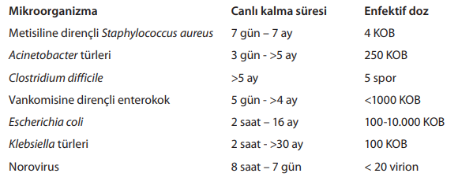
YER - YÜZEY TEMİZLİK VE DEZENFEKSİYONU
Hasta çevresinin hastane enfeksiyonlarındaki önemi yıllardır tartışılan bir konudur. Hastane enfeksiyonlarının %20-40’ında kaynak sağlık çalışanlarının elleridir. Sağlık çalışanlarının elleri ya hastaya direkt temas sırasında ya da kontamine çevre yüzeylere temas ile kontamine olmaktadır. Sağlık kuruluşlarında yüzey dekontaminasyonu el hijyeni ile birlikte sağlanmalıdır. Hastane enfeksiyonların gelişmesinde daha nadir olarak hastanın kontamine çevresel yüzeylere temas sonucu kolonize olması da bir faktör olabilir. Hastanın temas ettiği tüm yüzeyler hastadaki mikroorganizmalarla kontamine olur ancak bu kontaminasyonun veya bulaşın ne sıklıkla gerçekleştiği ya da bulaşın ne sıklıkla enfeksiyonla sonuçlandığı konusunda bilgiler sınırlıdır. Bununla birlikte hastane enfeksiyonlarının %15-20’sinde çevresel yüzeylerin rol oynadığı tahmin edilmektedir.
Mikroorganizmaların cansız yüzeylerde canlı kalma süreleri ve bulaş için gerekli enfektif dozları Tablo 2’de görülmektedir.
Tablo 1. Çeşitli mikrorganizmaların cansız yüzeylerde canlı kalma süreleri ve
bulaş için gerekli enfektif dozları (KOB: koloni oluşturan birim)
Sterilizasyon Dezenfeksiyon Rehberi, 2019

Slide 39
Etkin Dezenfeksiyon
Objelerin temizliği
Organik ve inorganik madde yükü
Mikrobiyal kontaminasyonun tipi ve yoğunluğu
Dezenfektanın/sterilizanın konsantrasyonu ve temas süresi
Tıbbi gerecin yapısı
Kuru-nemli oluşu
Ortamın ısısı ve nem oranı
pH

Slide 40
Dezenfektan seçimini etkileyen faktörler
Tıbbi gerecin kullanılacağı alan
Kontamine eden mikroorganizma
Alet uyumu
Hasta, sağlık çalışanı ve çevreye etki
İş yükü
Maliyet

Slide 41
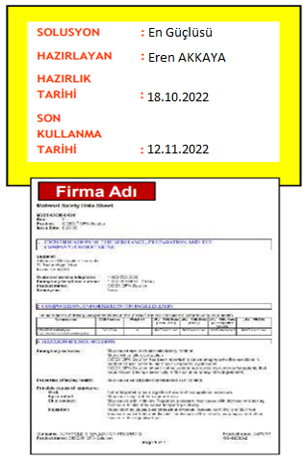
Dezenfektan kullanımı: ipuçları
Solüsyonun üzerine hazırlandığı ve son kullanım tarihi, hazırlayan kişinin adının yazılması, günlük hazırlanıyorsa her gün değiştirilmeli
Dezenfektan solüsyon ürün güvenlik önlemleri
Material Safety Data Sheet - MSDS)
Malzeme Güvenliği Veri Listesi – MGVL

Slide 42
Dezenfektan kullanımı: ipuçları
Dezenfektan doğru sulandırımlarda en iyi çalışırlar,
Üretici firma önerilerini dikkate alın!
Dilüe edildikten sonra hızla inaktive olurlar, çoğu aynı gün içinde kullanılmalıdır,
Daime temiz ve ayı bir kap içinde temiz su ile karıştırılmalıdır,
Personel koruyucu ekipman daima ve uygun olarak kullanılmalıdır.

Slide 43
Dezenfektan kullanımı: ipuçları
Eğitimsiz personel tarafından kesinlikle hazırlanmamalıdır,
Uygun olmayan kaplara koymak kontaminasyon riskini artırır,
Önerilenden daha uzun süre kullanılması etkinlik azalmasına, daha kısa süre kullanılması maliyet artışına neden olur.

Slide 44
KAYNAKLAR;
Berrie E, Andrews L, Yezli S, Otter JA. Hydrogen peroxide vapour (HPV) inactivation of adenovirus. Lett Appl Microbiol 2011; 52:555-558.
Boyce JM. Modern technologies for improving cleaning and disinfection of environmental surfaces in hospitals. Antimicrobial resistance and Infection control. 2016; S 10
Carling P.Methods for assessing the adequacy of practice and improving room disinfection. Am J Infect Cont, 2013 May;41(5 Suppl):S20-5.
Dancer S.Controlling hospital-acquired infection: focus on the role of the environment and new technologies for decontamination. Clin Microbiol Rev, 27(4):665-90. 2014)
French GL, Otter JA, Shannon KP, Adams NM, Watling D, Parks MJ. Tackling contamination of the hospital environment by methicillin-resistant Staphylococcus aureus (MRSA): a comparison between conventional terminal cleaning and hydrogen peroxide vapour decontamination. J Hosp Infect 2004; 57:31-37.
Harold Horowitz; Bennett & Brachman’s Hospital Infections. 6th ed., Clinical Infectious Diseases, Volume 60, Issue 3, 1 February 2015, Pages 495–496, https://doi.org/10.1093/cid/ciu827
Rutala WA, Gergen MF, Weber DJ. Room decontamination with UV radiation. Infect Control Hosp Epidemiol 2010; 31:1025-1029.
Schneider PM. New Technologies and treds in sterilization an disinfection. American J Infection. 2013; 41: S81-86.
Sehulster L, Chinn RY; CDC; HICPAC. Guidelines for environmental infectioncontrol in health-care facilities. Recommendations of CDC and the HealthcareInfection Control Practices Advisory Committee (HICPAC). MMWR Recomm Rep. 2003Jun 6;52(RR-10):1- 42. PubMed PMID: 12836624.
Weber DJ, Rutala WA, Miller MB, Huslage K, Sickbert-Bennett E. Role of hospital surfaces in the transmission of emerging health care-associated pathogens: norovirus, Clostridium difficile, and Acinetobacter species. Am J Infect Control. 2010 Jun;38(5 Suppl 1):S25-33.
World Health Organization (WHO). 2002. Prevention of Hospital-Acquired Infections: A Practical Guide. 2nd ed. WHO/CDS/CSR/EPH/2002/12. Geneva: WHO.
Rutala WA. 1994, 1995, 1996 APIC Guidelines Committee. Am J Infect Control 1996; 24: 313-342
Favero MS, Alter MJ Bland LE. Nosocomial infections associated with hemodialysis.
Mayhall CG (ed). Hospital Epidemiology and Infection Control. Williams and Wilkins, Baltimore, 1996:693-714.

Slide 45

BENİ DİNLEDİĞİNİZ İÇİN TEŞEKKÜR EDERİM.
Hazırlayan ve Sunan: Ahmet PULUR
YBÜ Diyaliz Sorumlusu
Yoğun Bakımlar Klinik Eğitim ve Gelişim Hemşiresi
İlk Yardım Eğitmeni
İSG Çalışan Baş Temsilcisi
Dış Firma Temsilcisi
GOPMAKE Tim Lideri
ahmet.pulur@gophastanesi.com.tr | 0 212 615 38 38 | 444 1 300 | Dect No: 2148

